Slide 1
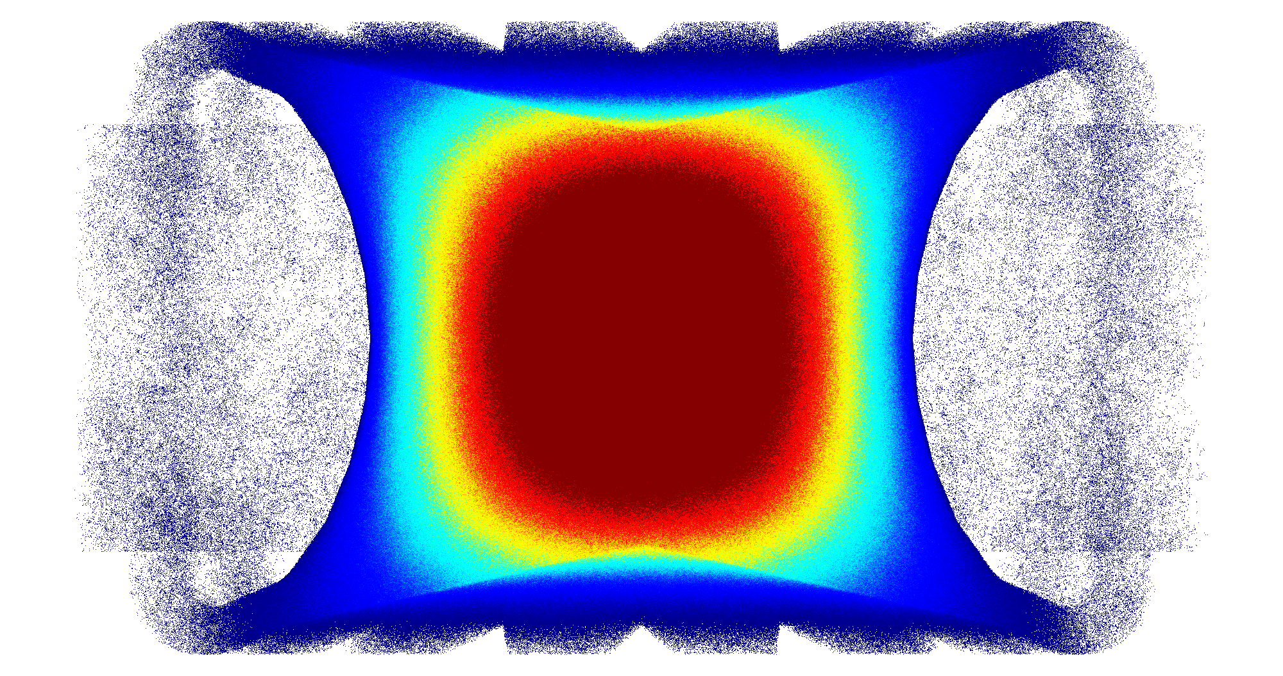
Soutenance de thèse
Développement de modèles neutroniques
pour le couplage thermohydraulique du MSFR
et le calcul de paramètres cinétiques effectifs
Axel Laureau
LPSC-IN2P3-CNRS / Grenoble-INP
Co-dirigée par : Pablo Rubiolo, Elsa Merle-Lucotte, Daniel Heuer
16 Octobre 2015

Slide 2
Sommaire
Cadre - Les réacteurs nucléaires - Objectifs de ce travail
Elements de physique - thermohydraulique - neutronique
Considérations neutroniques - Décomposition du flux neutronique - Approche Transient Fission Matrix - Validation : experience Flattop
Application au couplage - MSFR - Interpolation des matrices de fission - Strategie générale du couplage - Etude de transitoires du MSFR
Introduction
Boîte à outils
Développement de modèles neutroniques
Application dans le cadre de couplage à la thermohydraulique

Slide 3
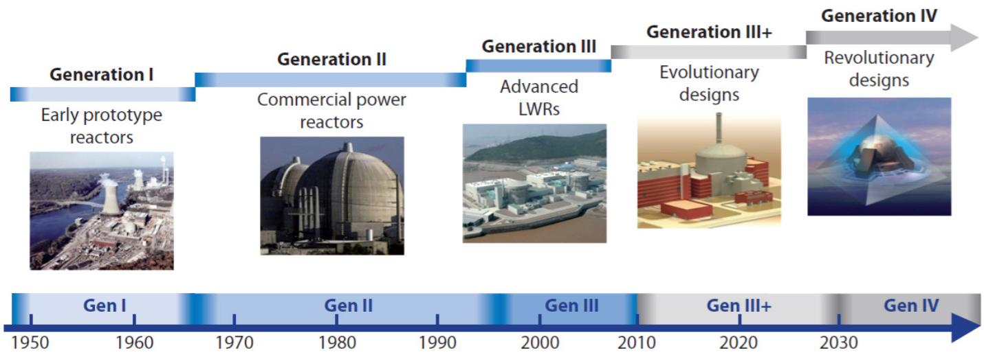
Cadre - Les réacteurs nucléaires
Réacteurs actuels en France
EPR
[Generation IV International Forum, Technology Roadmap Update for Generation IV Nuclear Energy Systems. Rapport technique, 2014]
Objectifs de la génération IV
amélioration de la sûreté
résistance à la prolifération
diminution des coûts
durabilité : meilleure utilisation des ressources et minimisation des déchets
Six concepts ont été retenus
réacteur à neutrons rapides refroidi au sodium
réacteur à neutrons rapides refroidi au gaz
réacteur à neutrons rapides refroidi au plomb
réacteur à sels fondus
réacteur à très haute température
réacteur à eau supercritique
développement avancé, au stade de démonstrateur (projet ASTRID)
recherche / ingénierie conceptuelle

Slide 4
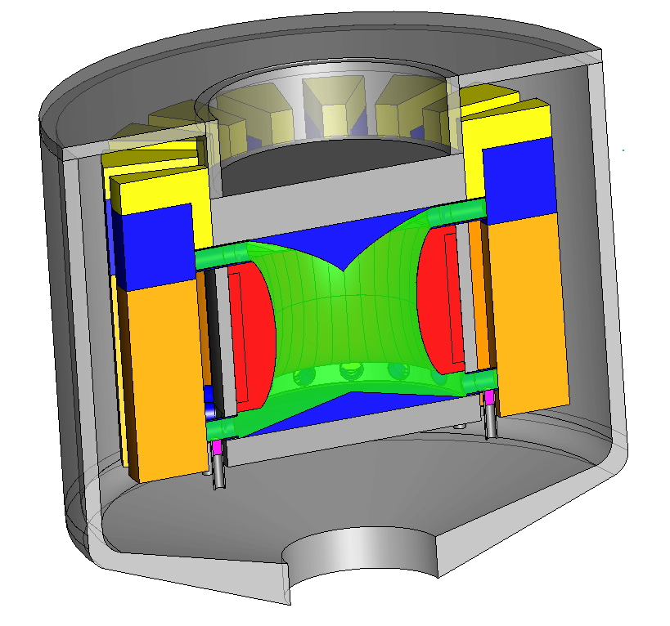
Cadre - Les réacteurs nucléaires
Contexte :
réacteur développé au CNRS depuis une 15^{aine} d’années …
… et aujourd’hui dans le cadre de projets nationaux et européens
Le Molten Salt Fast Reactor (MSFR) :
spectre de neutrons rapides - régénérateur
puissance : 3 GWth
combustible liquide = caloporteur
temps de circulation ~4 s
sel fondu : LiF - (Th/²³³U)F4 densité : 4 x eau viscosité cinématique : 2 x eau basse pression température moyenne combustible ~ 700°C
pompes
échangeurs de chaleur
2 m
couverture fertile
combustible
(huile ~ 100 x eau)
MSFR : Molten Salt Fast Reactor
(gradient +100 en coeur)
Développements :
études du système sûreté/pilotage : transitoire
données nucléaires (mesures & sensibilités)
études du sel (caloporteur/matériaux/chimie)
Besoin de prendre en compte différents phénomènes physiques … couplés !
Thématique des coeurs numériques

Slide 5
Cadre - Objectifs de ce travail
Objectifs :
couplage entre neutronique et thermohydraulique
fonctionnel pour des réacteurs à combustible liquide
aussi précis que possible …
… avec un temps d’exécution raisonnable (~jour)
Besoin de nouveaux modèles neutroniques innovants adaptés à cette problématique !

Slide 6
Sommaire
Cadre - Les réacteurs nucléaires - Objectifs de ce travail
Elements de physique - thermohydraulique - neutronique
Considérations neutroniques - Décomposition du flux neutronique - Approche Transient Fission Matrix - Validation : experience Flattop
Application au couplage - MSFR - Interpolation des matrices de fission - Strategie générale du couplage - Etude de transitoires du MSFR
Introduction
Boîte à outils
Développement de modèles neutroniques
Application dans le cadre de couplage à la thermohydraulique

Slide 7
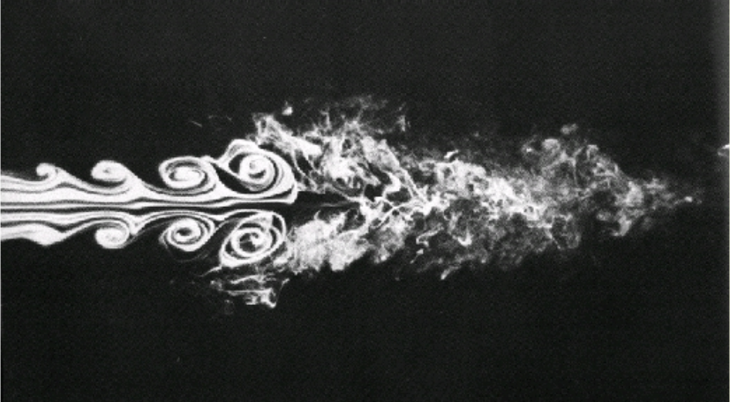
Elements de physique - thermohydraulique
Boite à outil partie 1 :
thermohydraulique

Slide 8
Elements de physique - thermohydraulique
Discipline basée sur 3 équations de conservation : masse, quantité de mouvement, énergie
Nombre de Reynolds
densité
vitesse
on ne crée pas de matière
quantité de mouvement
tenseur des contraintes
très fortement non linéaire
ré-écriture pour un fluide
forces extérieures
énergie interne et cinétique
travail des forces
travail des forces
transfert de chaleur

Slide 9
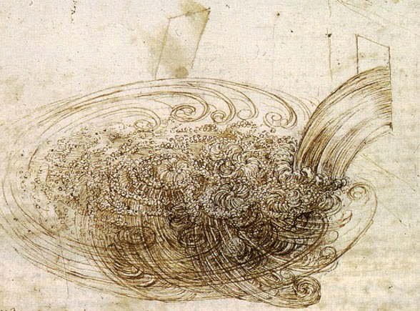
Elements de physique - thermohydraulique
Famille de code : CFD - Computional Fluid Dynamics
RANS : Reynolds Average Navier Stokes
LES : Large Eddy Simulation
DNS : Direct Numerical Simulation
DNS
RANS
When I meet God, I am going to ask him two questions: Why relativity? And why turbulence? I really believe he will have an answer for the first.
Werner Heisenberg
[Léonard de Vinci]
LES
L’approche RANS
moyenne résolue
fluctuations modélisées
code de calcul utilisé :
laminaire
OpenFOAM
librairie volumes finis C++
boîte à outil open source
nombreux modèles disponibles
multi-physique
modèles de turbulence
t
turbulent
trop complexe à résoudre directement

Slide 10
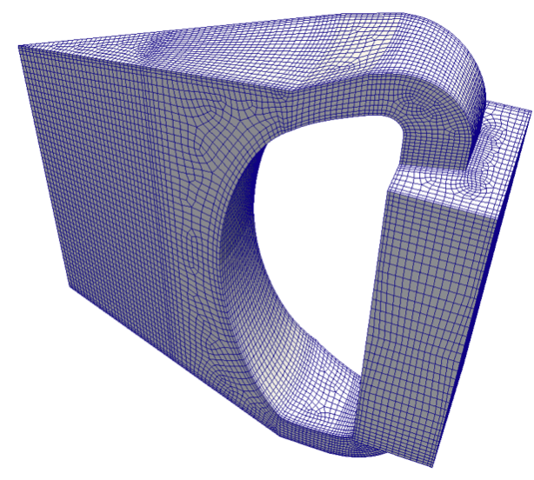
Elements de physique - thermohydraulique
application au MSFR
1/16ème du circuit combustible modélisé
coeur
18 m³/16
échangeur de chaleur
Maillage CFD 84000 mailles
Vitesse [m/s]
0
5
Ligne de courant (trajectoire de particules) dans la partie basse du réacteur pour différentes positions d’émission
Le MSFR est un réacteur caractérisé par une structure d’écoulement très complexe !

Slide 11
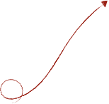
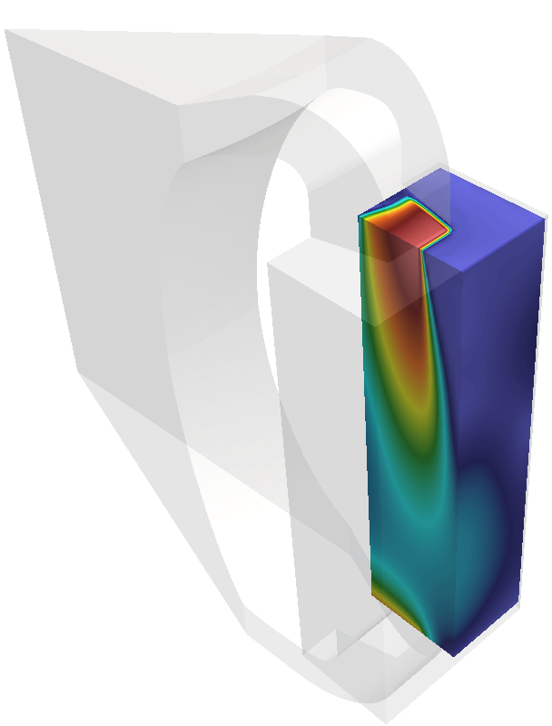
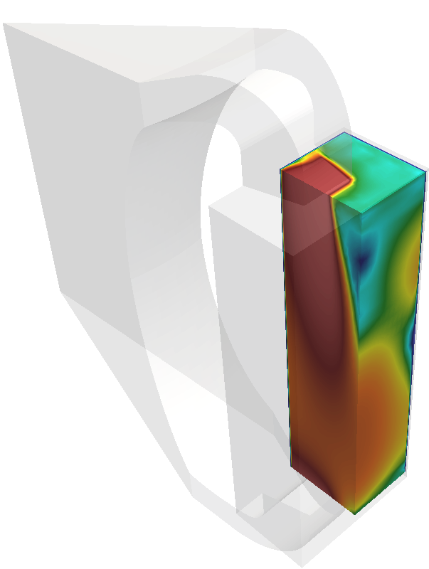
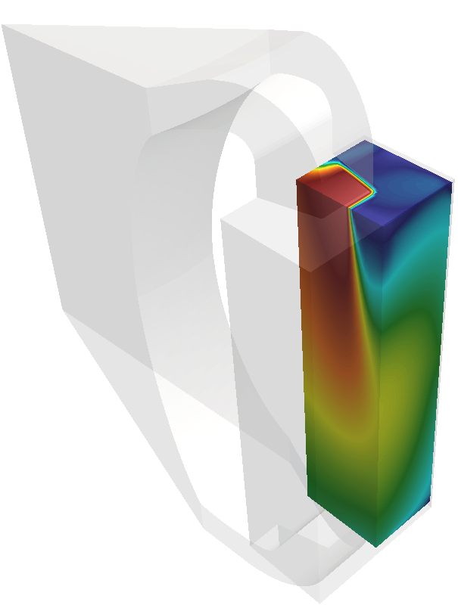
Elements de physique - thermohydraulique
modélisation des échangeurs de chaleur / refroidissement du combustible :
milieu poreux - modification des équations pour reproduire un comportement macroscopique
utilisation de corrélations pour les transferts thermiques
nombre de Reynolds
caractérise la turbulence
nombre de Nusselt
caractérise l’échange thermique
coefficient d’échange thermique
Température du combustible
[K]
Vitesse
[m/s]
h
[MW/m³/K]
5.2
6.3
1014
0
0
835
puissance échangée =
h (Tcombustible - Tintermédiaire)

Slide 12
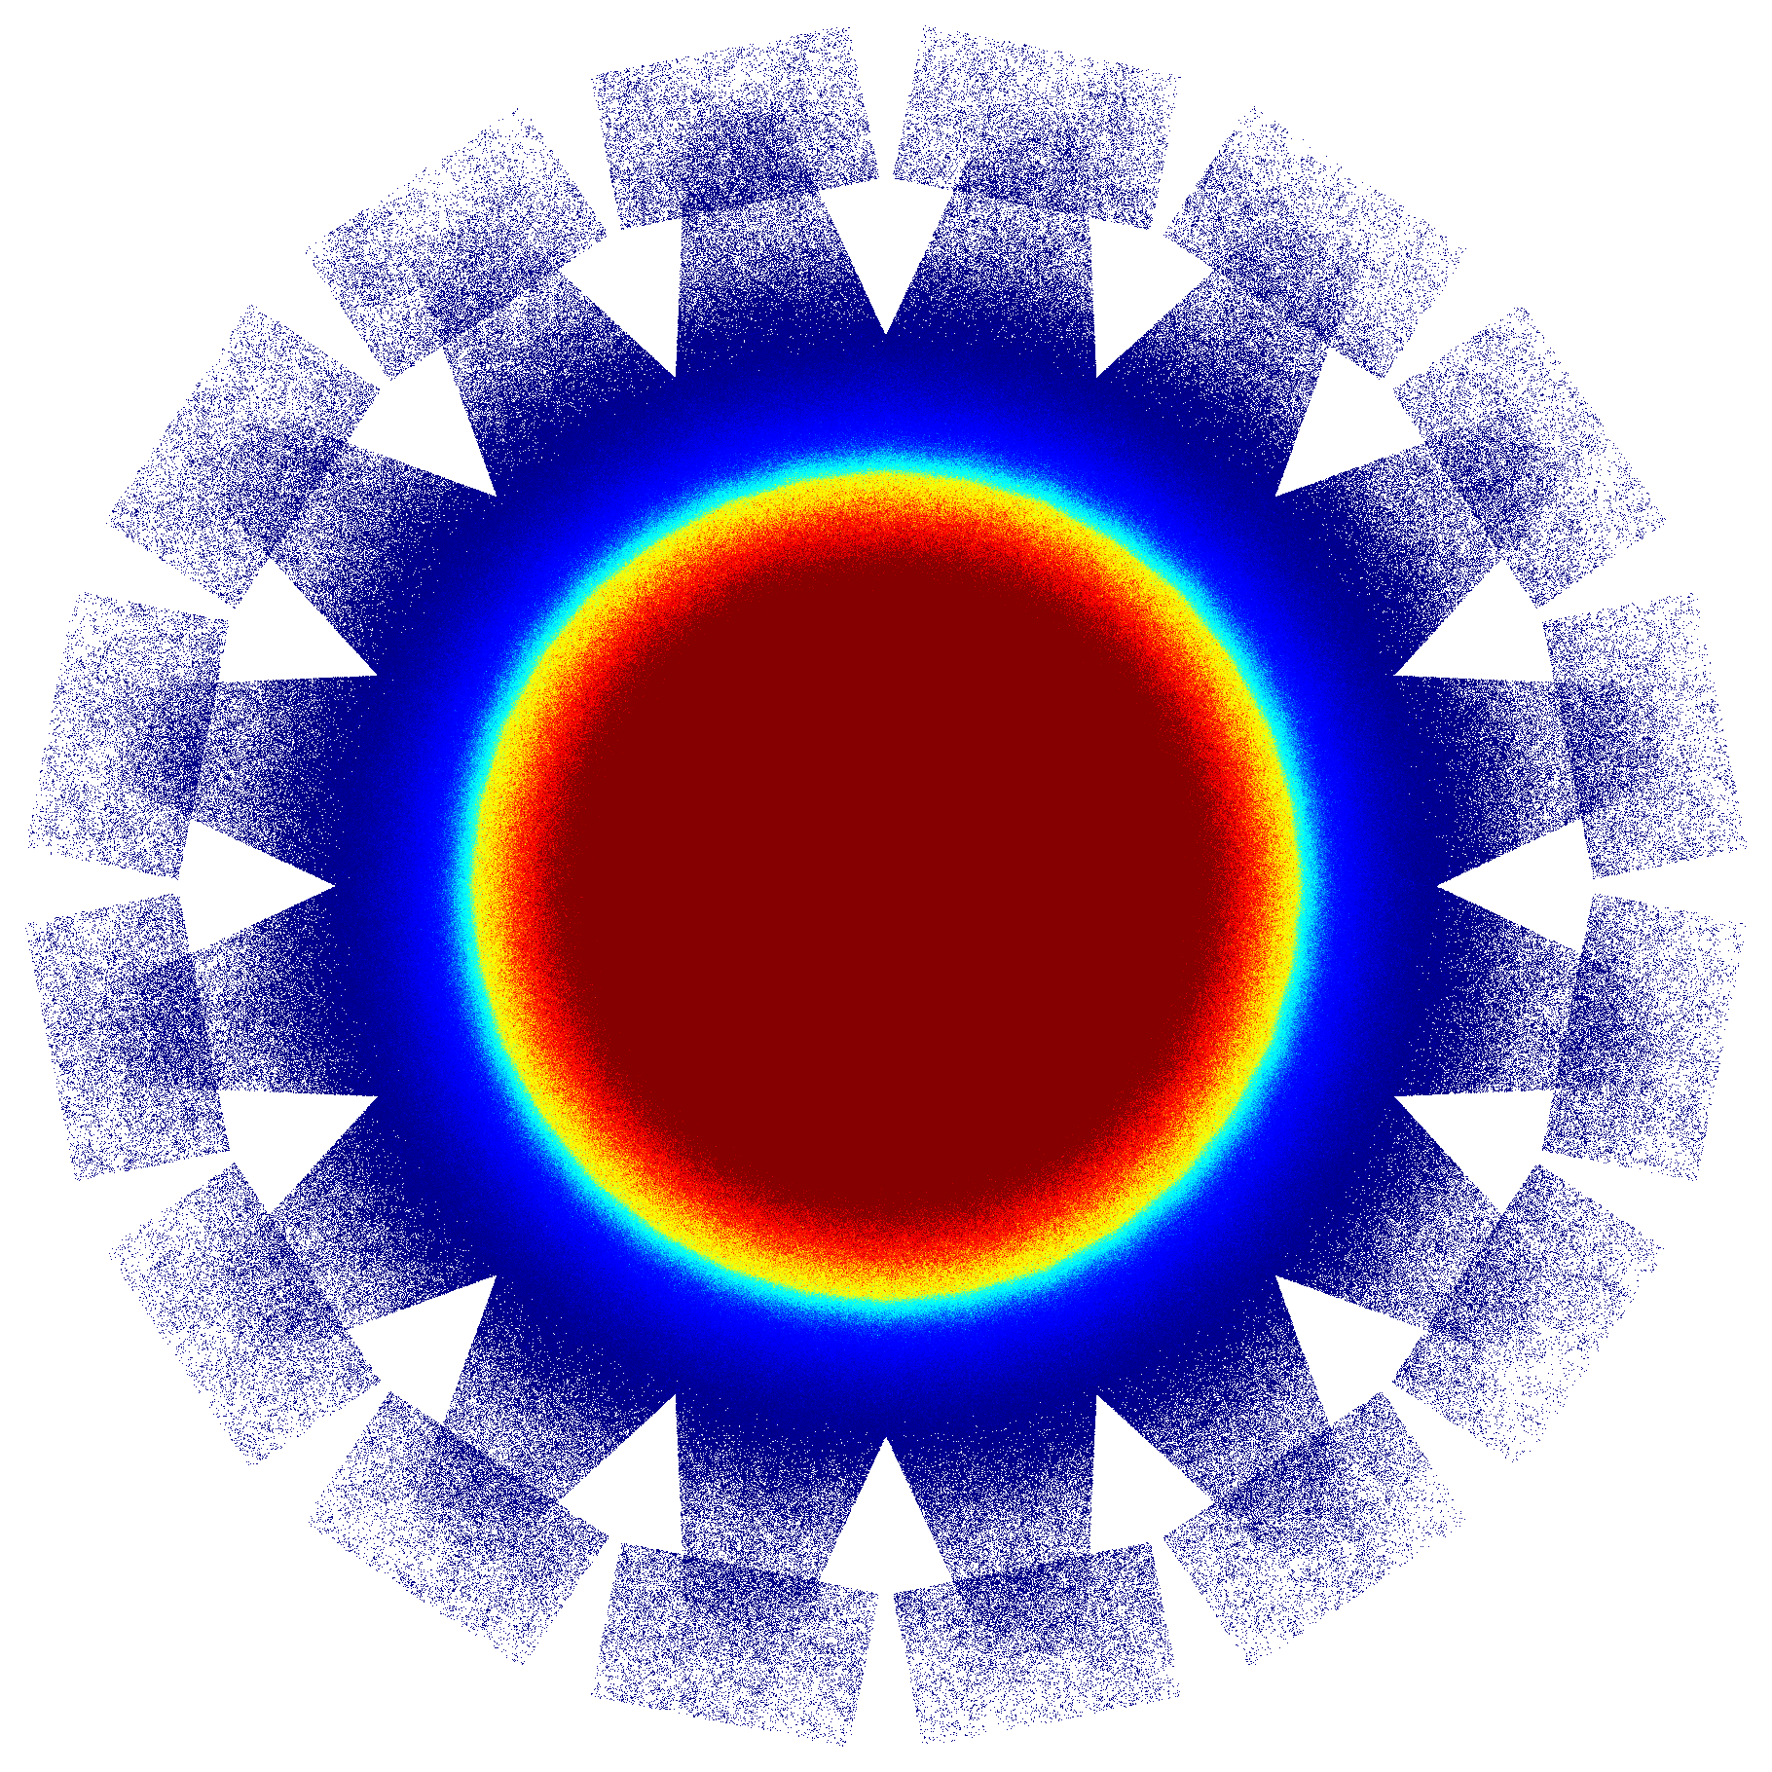
Elements de physique - neutronique
Boite à outil partie II :
Neutronique

Slide 13
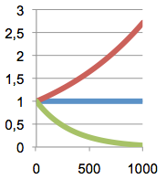
Elements de physique - neutronique (1/5)
notion de réaction en chaîne
1 pour la réaction en chaine
fission
ν≃2.5 neutrons
1 pour recréer le combustible
0.5 perdu
Th+ ²³³U
neutron
noyau lourd capable de fissionner
produit de fission
coefficient de multiplication :
population
k=1.001
k=1
k=0.997
réactivité :
en pcm (10⁻⁵)
génération
Critique : k=1
Critique : ρ=0

Slide 14
Elements de physique - neutronique (2/5)
notion de contre réaction
x
population
Pour obtenir une réaction en chaîne stable, il est préférable qu’elle se stabilise d’elle même
génération
Une modification de l’environnement impacte le comportement des neutrons :
➚
➘
➚
puissance
source de chaleur
densité
➘
{
densité
Doppler
➚
k
température
Doppler
Lors de la conception d’un réacteur, une variation négative de k par rapport à la température T stabilise le système
Section efficace
MSFR :
Energie du neutron
\paren{\frac{\rm{d}k}{\rm{d}T}}_{\rm{total}} \env -8~\rm{pcm/K}

Slide 15
Elements de physique - neutronique (3/5)
temps ?
fraction de neutrons retardés
x
population
durée de vie moyenne d’un neutron dans un réacteur ~ 10 μs
si , en 1 seconde le nombre de neutrons est multiplié par 22000
génération
Fraction de neutrons retardés : β
ν≃2.5 neutons produits
familles de précurseurs de neutrons retardés T1/2 de 0.1s à 1min
prompt
retardé
tout de suite
après ~ 1s
❗️bougent avec le combustible❗️
retardé
"delayed"
produit de fission
finalement :
μs
s
utilisé par la suite pour caractériser le réacteur
en transitoire…
marge à la criticité prompte
comportement brusque si >0 - sur-critique prompt

Slide 16
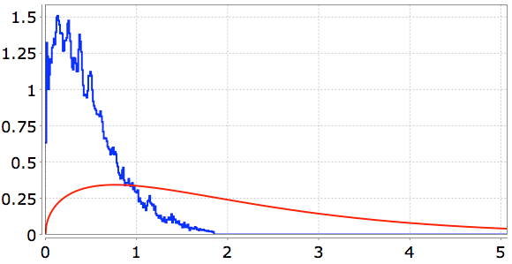
Elements de physique - neutronique (4/5)
notion d’importance
… Mais … tous les neutrons ne se valent pas !
suivant leur position, l’effet sur la réaction en chaîne est différent
les énergies d’émission sont différentes
Spectre d’émission des neutrons - ²³³U
émission en périphérie :
faible probabilité de déclencher une nouvelle fission
spectre retardé : χd
~0.4 MeV
Intensité [MeV⁻¹]
spectre prompt : χp
coeur de réacteur
émission au centre :
forte probabilité de déclencher une nouvelle fission
~2 MeV
zones avec différentes importances
Energie [MeV]
[ENDF/B-VII.1 ]
on définit βeff, la fraction effective de neutrons retardés, prenant en compte ces effets de zone et de spectre
A l’équilibre :
1=k_p+\beta
1=k_p+\beta_{eff}

Slide 17
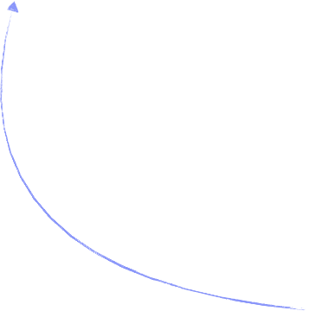
Elements de physique - neutronique (5/5)
méthode de résolution
Méthode déterministe : Comportement des neutrons modélisable avec une équation de transport (Boltzmann) en posant la densité angulaire de neutrons : φ(x,y,z,E,Ω) en neutrons/cm²/s/eV/sr rapide / biais numérique
Méthode stochastique : Approche Monte Carlo : on suit des particules ponctuelles (position,énergie,angle), on réalise un calcul « balistique » avec les lois associées (sections efficaces) long / résultat de référence
codes de calcul utilisés :
0.3MeV
ν
MCNP
référence
bien connu
SERPENT
récent
sources accessibles
2MeV
fission
1.5MeV
50KeV
on recommence un nombre suffisant de fois pour en déduire un comportement global et estimer le flux de neutrons
Notre problématique :
Les précurseurs bougent … Comment obtenir une image correcte du flux neutronique ?

Slide 18
Sommaire
Cadre - Les réacteurs nucléaires - Objectifs de ce travail
Elements de physique - thermohydraulique - neutronique
Considérations neutroniques - Décomposition du flux neutronique - Approche Transient Fission Matrix - Validation : experience Flattop
Application au couplage - MSFR - Interpolation des matrices de fission - Strategie générale du couplage - Etude de transitoires du MSFR
Introduction
Boîte à outils
Développement de modèles neutroniques
Application dans le cadre de couplage à la thermohydraulique

Slide 19
Considérations neutroniques - Décomposition du flux neutronique
Problématique : comment obtenir une image correcte du flux neutronique ?
neutron prompt
neutron retardé
Dans un réacteur critique, tous les neutrons descendent d’un neutron retardé
gerbe prompte
Neutrons
gerbe issue de retardé
k=1
kp=0.5 et β=0.5
1
2
3
4
5
Génération
non réaliste / pour comprendre
Approche par gerbe :
décroissance
de précurseur
génération 0
prompt0
précurseur0
génération 1
prompt1
précurseur1
génération 2
prompt2
précurseur2
1=1 !
neutron
retardé
retardé
Nombre de sources
Position
Réacteur
critique
Système
sous - critique prompt
Source
extérieure de neutrons :
les neutrons retardés
=
+
k=k_p+\beta_{eff}=1

Slide 20
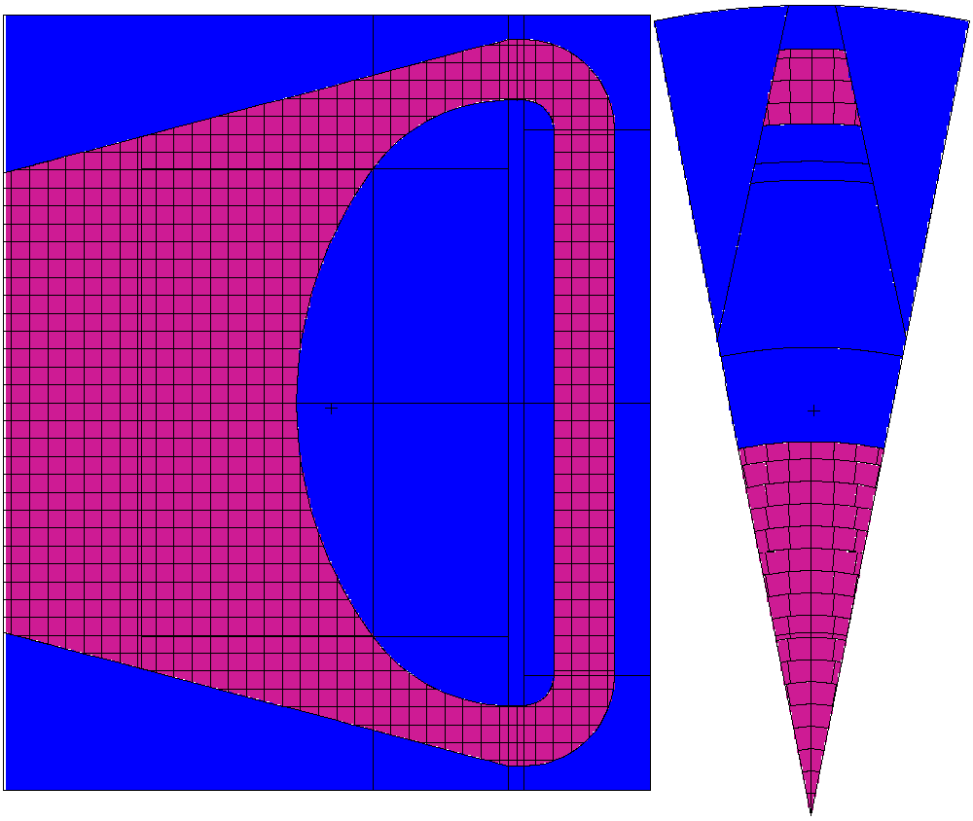
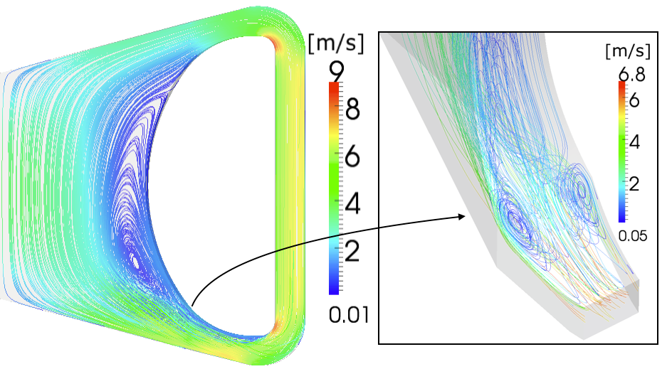
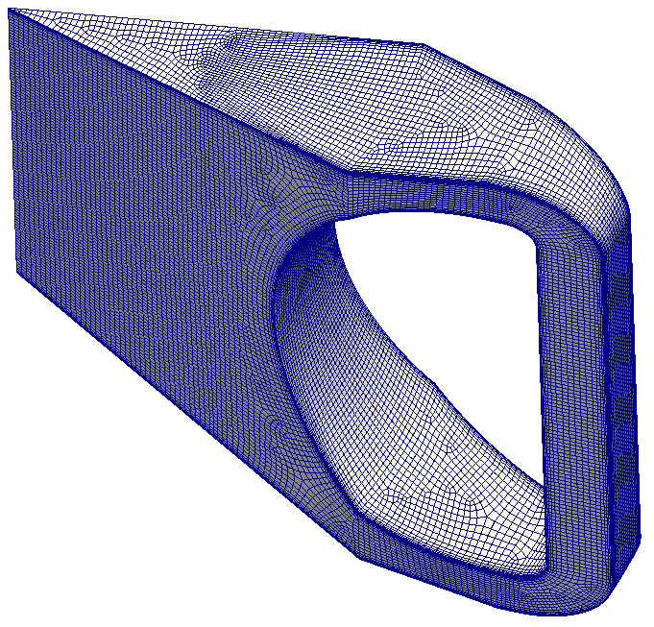
Considérations neutroniques - Décomposition du flux neutronique
Problématique : comment obtenir une image correcte du flux neutronique ?
Application au couplage stationnaire du MSFR (solution d’équilibre)
neutron prompt
Vitesse - Ligne de courant
Dépôt énergie issu d’une gerbe venant des précurseurs [MeV/src/m³]
neutron retardé
Dans un réacteur critique, tous les neutrons descendent d’un neutron retardé
23000
Neutrons
gerbe prompte
coeur
échangeur de chaleur
gerbe issue de retardé
k=1
kp=0.5 et β=0.5
1
2
3
4
5
Génération
Approche par gerbe :
(vue du dessus)
(vue de profil)
maillage neutronique (MCNP)
décroissance
de précurseur
0
génération 0
prompt0
précurseur0
génération 1
prompt1
précurseur1
génération 2
prompt2
précurseur2
Distribution normalisée de production des neutrons retardés
Distribution de température [°C]
coeur
neutron
retardé
1.63
770
1=1 !
retardé
Nombre de sources
échangeur de chaleur
Position
625
1.17
maillage thermohydraulique (OpenFOAM)
Système
sous - critique prompt
Source
extérieure de neutrons :
les neutrons retardés
Réacteur
critique
quel impact ?
=
+
[A. Laureau et al. Coupled neutronics and thermal-hydraulics numerical simulations of a Molten Salt Fast Reactor (MSFR). Joint International Conference on Supercomputing in Nuclear Applications+ Monte Carlo (SNA & MC 2013), Paris, France, 2013]

Slide 21
Considérations neutroniques - Décomposition du flux neutronique
conclusion et amélioration
L’approche par gerbe…
Intérêt de la méthode :
prise en compte du mouvement des précurseurs sur la réaction en chaîne
calcul du βeff correct
Limitation de la méthode :
géométrie « standard » pour MCNP (liée à l’implémentation)
Et pour faire des études de transitoire ? La position des précurseurs va évoluer …
idée
Effectuer un pré-calcul de la gerbe pour différentes positions d’émission
La production globale peut alors être reconstruite avec la somme des contributions locales !
objectif fort :
rapide
proche du Monte Carlo
mais :
lourd à calculer pour chaque position du maillage
la gerbe diverge si kp>1
idée n°2
Le calcul de la propagation des neutrons prompts contient beaucoup de redondance
il faut travailler par génération !
gen1
gen2
gen3

Slide 22
Considérations neutroniques - Approche Transient Fission Matrix
Principe général : Caractériser la réponse du système sur une génération (fonction de Green)
correspond à une colonne de la matrice
fuite
colonne j
absorption
émission
ligne i
x
=
fission
produit matriciel
fission
réacteur discrétisé en 4 volumes
matrice du transport de neutrons
distribution quelconque
propagation d’une génération
neutron source (père)
neutron produit (fils)
Elément de la matrice :
production de neutrons vers le volume i par neutron source émis en j
aspect temporel ?
méthode 1 : discrétiser les matrices de fission dans le temps
Il s’agit des matrices de fission
méthode 2 : calculer une autre matrice contenant les temps de propagation moyen de i←j :
❗️notation matrice❗️

Slide 23
Considérations neutroniques - Approche Transient Fission Matrix
Mais … les neutrons peuvent être prompts ou retardés !
besoin d’opérateurs de transport distincts :
sur l’émission χp ou χd
sur la production νp ou νd
Spectre d’émission des neutrons - ²³³U
spectre retardé : χd
Distribution en énergie [MeV⁻¹]
spectre prompt : χp
Energie [MeV]
[ENDF/B-VII.1 ]
p ⇾ p
d ⇾ p
p ⇾ d
d ⇾ d

Slide 24
Considérations neutroniques - Approche Transient Fission Matrix
propriétés utiles
distribution des sources promptes à l’équilibre
Vecteur propre, valeur propre :
facteur de multiplication prompt
Carte d’importance des sources : (pour le calcul de paramètres effectifs)
Le flux adjoint, solution de l’équation adjointe du transport, correspond au transport des neutrons inversé dans le temps.
La matrice transposée i←j : i→j correspond au transport des sources en remontant les générations !
carte d’importance des sources promptes
(= combien de neutrons viennent de cette position)
Prise en compte des neutrons retardés :
On crée une matrice comprenant le transport de tous les neutrons, prompts et retardés
p ⇾ p
d ⇾ p
p ⇾ d
d ⇾ d
\gm{\G_{all}} = \begin{pmatrix} \gm\Gpp & \gm\Gdp \\ \gm\Gpd & \gm\Gdd \end{pmatrix}
\eq{
\gm{\G_{all}} (\gv\N_{p,eq}~\gv\N_{d,eq} ) &= k (\gv\N_{p,eq}~\gv\N_{d,eq} ) \\
\gm{\G_{all}^{tr}} (\gv\N_{p,eq}^*~\gv\N_{d,eq}^* ) &= k (\gv\N_{p,eq}^*~\gv\N_{d,eq}^*)
}

Slide 25
Considérations neutroniques - Approche Transient Fission Matrix
Calcul de paramètres cinétiques effectifs
Fraction effective de neutrons retardés
retardés
pondération par l’importance
retardés
prompts
durée de vie
Temps de génération prompt effectif
depuis la matrice des temps de propagation (local), on extrait la durée de vie prompte effective leff (global)
temps moyen x production x sources
production x sources
ces paramètres seront très utiles pour valider l’approche développée !
classic formulation:

Slide 26
\gm\Gpp\gv\N_p(t)\frac{\dif t}{\tpsvieeff}
\frac{\dif t}{l_{eff}}\gv{N_p}(t)
\gm\Gdd\gdsum{f}{}{}\lambda_f\gv P_f(t)\dif t
Considérations neutroniques - Approche Transient Fission Matrix
Approche TFM : aspect temporel
Méthode 1 :
discrétiser les matrices de fission dans le temps
la propagation des neutrons devient une série de produits matrice-vecteur
Méthode 2 :
utilisation de la matrice contenant les temps de propagation de j→i :
Précis, ok même si distribution de sources loin de l’équilibre
Rapide, distribution proche de l’équilibre : ok pour calculs classiques de transitoires
La population des sources de neutrons Np(t) est associée à leur temps caractéristique de disparition leff
Durant dt :
création prompt
création prompt
création précurseur
création précurseur
disparition prompt
disparition précurseur
Equations de la cinétique neutronique
neutrons prompts
famille f de précurseurs

Slide 27
Considérations neutroniques - Approche Transient Fission Matrix
Implémentations numériques
Méthode 1 - discrétisée en temps : TFM-M
Calcul des productions de neutrons sur une discrétisation spatiale et temporelle
Méthode 2 - condensée en temps : TFM-S
Dans un calcul critique, à chaque neutron source : - on mémorise si prompt ou retardé - on mémorise la position j de départ
A chaque interaction : - on récupère la position i - on enregistre le taux de fissions et la durée de vie
absorption
fission
fuite
émission
4 calculs (χp, χd, νp, νd) réalisés avec MCNP par discrétisation de la géométrie
Calcul lourd, avec ~1000 discrétisations spatiales et 100 en temps : - 1000x4 = 4000 calculs différents - 1000²x4x100 = 400 millions de double soit 3.2 Go …
Géométrie MCNP limitée :
En un seul (unique) calcul on récupère l’ensemble des matrices de fission et celle des temps de propagation
SERPENT est capable d’utiliser un maillage CFD
Possible car il est aisé de modifier les sources de Serpent
Retenue pour les études couplées
[A. Laureau et al, Transient Fission Matrix : Kinetic calculation and kinetic parameters βeff and Λeff Calculation. Annals of Nuclear Energy, Annals of Nuclear Energy, Vol. 85, p. 1035-1044, 2015]

Slide 28
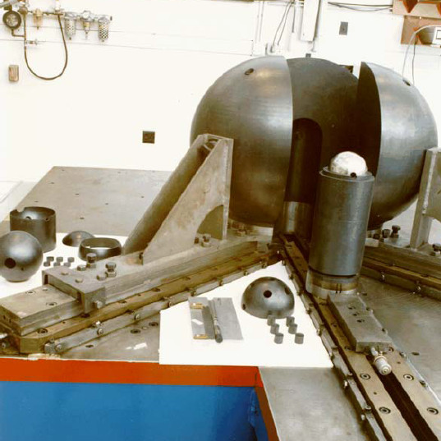
Flattop kinetics calculated parameters:
effective fraction of delayed neutron:
effective generation time:
Considérations neutroniques - Validation
Expérience Flattop - statique
Unat
Observable expérimentale : αRossi
on se place à la criticité : k=kp+βeff=1
on se place à puissance très faible (peu de précurseurs)
un pulse de neutrons est envoyé dans le système
Pu
la cinétique gouvernée uniquement par les neutrons prompts :
à chaque génération de durée Λeff,
la population diminue de -βeff,
la décroissance de la gerbe suit une exponentielle de type :
Experience Flattop - LANL
Références : Expérimental + IFP (Serpent classique)
bon accord entre les méthodes TFM et un calcul de référence (pas de biais) …
… et avec les mesures expérimentales !

Slide 29
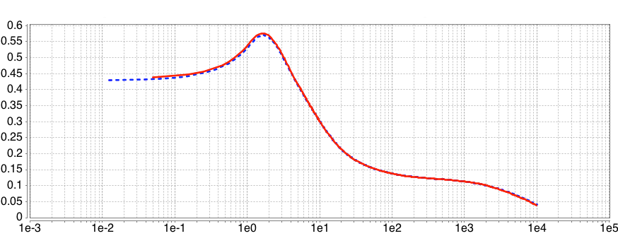
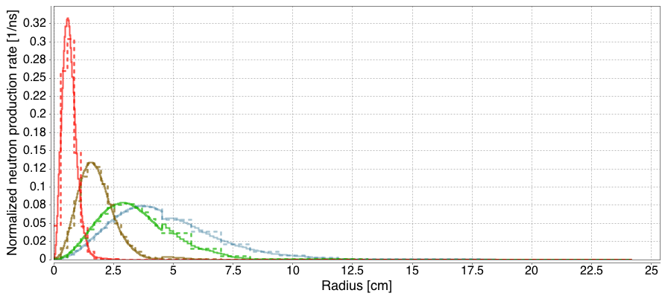
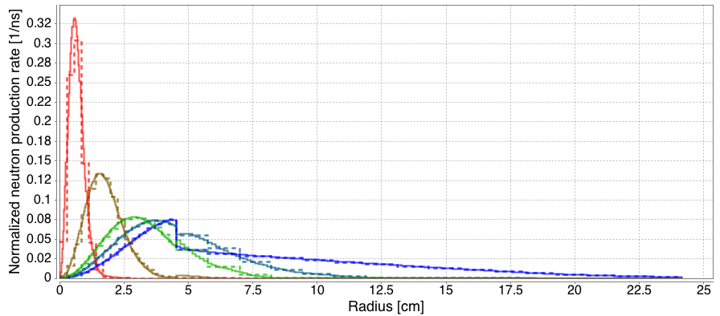
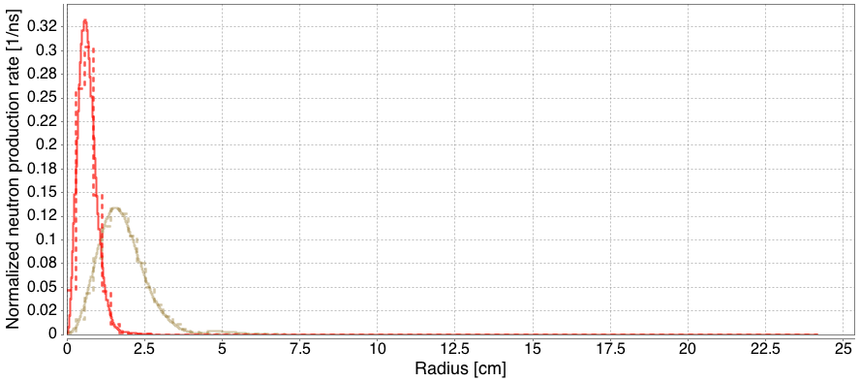
Considérations neutroniques - Validation
Expérience Flattop - dynamique
Evolution en temps (intégrée en espace)
étude de la propagation d’une gerbe de neutrons prompts issue d’un pulse émis au centre du système
Référence
TFM-M
Taux de production de neutrons [ns⁻¹]
Référence : Cinétique
Monte Carlo - Serpent
Temps [ns]
Comportement temporel identique
Evolution spatiale (à différents instants)
0.4ns
Référence
TFM-M
La gerbe est limitée à la zone du Pu : kp>>1
1ns
Taux de production de neutrons normalisé [ns⁻¹]
2ns
La gerbe est arrivée à l’Unat : kp<<1
3ns
10ns
A l’équilibre, la distribution tend vers son équilibre, kp~0.997
Rayon [cm]
Distribution spatiale en très bon accord

Slide 30
Sommaire
Cadre - Les réacteurs nucléaires - Objectifs de ce travail
Elements de physique - thermohydraulique - neutronique
Considérations neutroniques - Décomposition du flux neutronique - Approche Transient Fission Matrix - Validation : experience Flattop
Application au couplage - MSFR - Interpolation des matrices de fission - Strategie générale du couplage - Etude de transitoires du MSFR
Introduction
Boîte à outils
Développement de modèles neutroniques
Application dans le cadre de couplage à la thermohydraulique

Slide 31
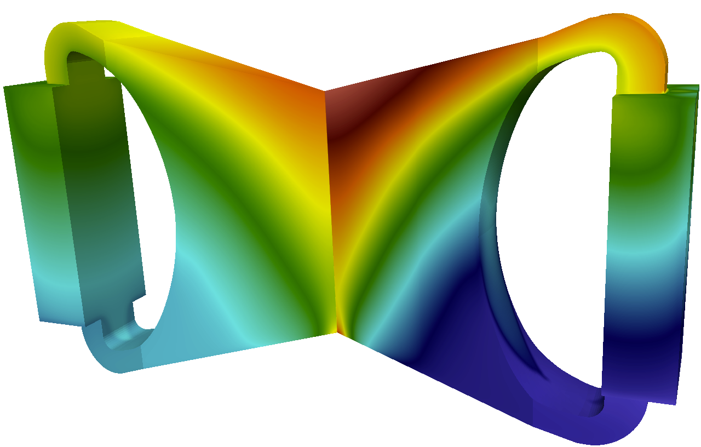
Application au couplage - MSFR - Interpolation des matrices de fission
Initial / Final
t
One more thing…
Et pour des calculs de transitoire ?
Durant un calcul couplé, la distribution de température du combustible est amenée à évoluer …
Comment prendre en compte ce phénomène tout en évitant de recalculer les matrices ?
variation avec la densité
variation avec le Doppler (sections efficaces)
Interpolation de matrices :
dépendance linéaire
dépendance logarithmique
Quelle température d’interpolation Tinter utiliser ?

Slide 32
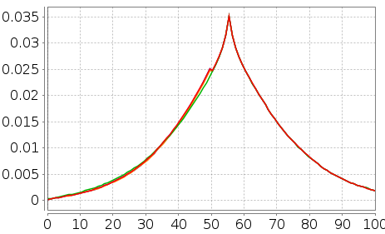
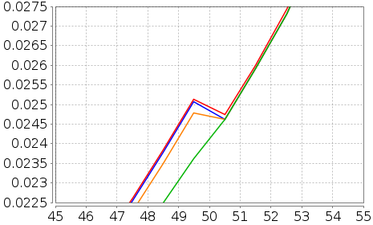
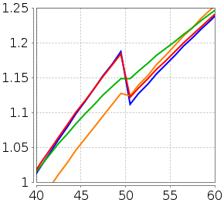
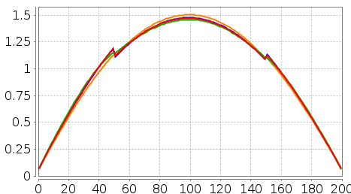
Application au couplage - MSFR - Interpolation des matrices de fission
Cas d’étude : réacteur 1D de 200 cm avec le sel combustible du MSFR
On a accès à deux types d’informations : la température du départ, et la température de l’arrivée
900 K
interpolation : utilise les taux de fission d’"arrivée" normalisées par les absorptions du "départ"
référence
(ce que l’on veut obtenir)
propagation des sources (1ère génération)
arrivée
(ne conserve pas le nombre de neutrons)
interpolation
départ
(ne voit pas le changement)
nécessite de calculer la matrice des absorptions !
900 K
1200 K
1200 K
Position [cm]
Position [cm]
départ
distribution à l’équilibre
interpo-lation
référence
arrivée
900 K
1200 K
900 K
1200 K
1200 K
1000 K
Position [cm]
Position [cm]
il est possible de modéliser une variation de température à la volée
l’élu
\begin{table}[h]
\begin{center}
\begin{tabular}{| l| | c | c | c | c | c|}
\hline
Method & Reference & Origin ($T_j$) & Target ($T_i$) & Mix \\ \hline \hline
Variation (pcm) & -1174 $\pm$ 2 & -1358 $\pm$ 2 & -1354 $\pm$ 2 & -1222 $\pm$ 2 \\ \hline
Difference & - & +15.6\% & +15.4\% & +4.1 \% \\
\hline
\end{tabular}
\caption{toto} \label{titi}
\end{center}
\end{table}

Slide 33
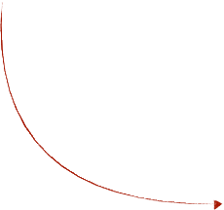
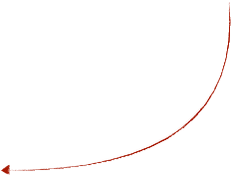
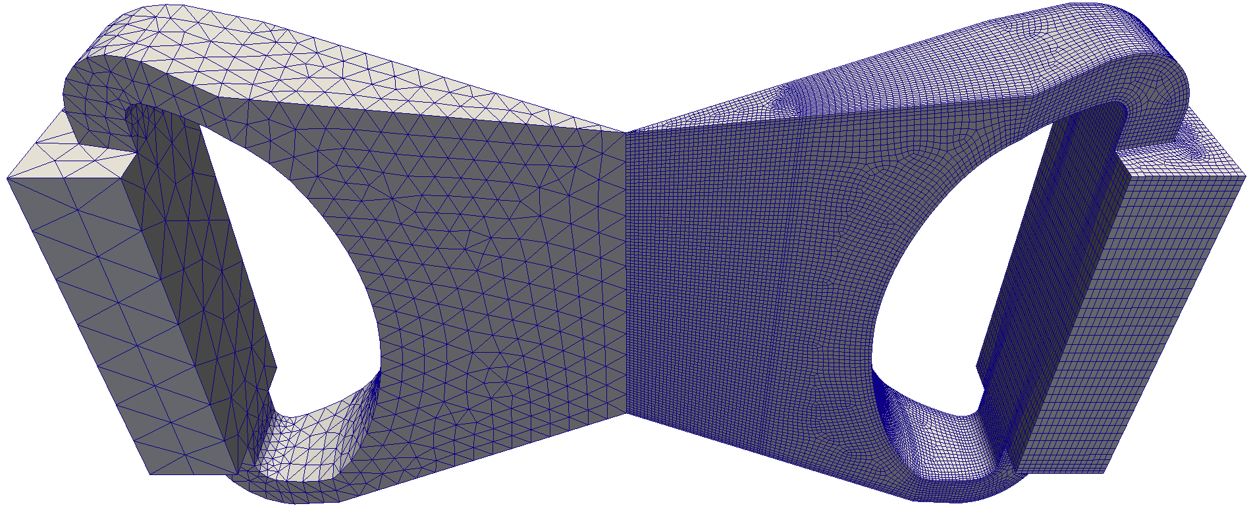
Application au couplage - MSFR - Strategie générale du couplage
SERPENT
source de chaleur
flottabilité
production de précurseurs
calcul des matrices
puissance
TFM-S
CFD
modèle de turbulence
k-ε realizable
Doppler
densité
source neutrons retardés
température
précurseurs
directement implémenté dans
réalisé par
μs
OpenFOAM
ms
[A. Laureau et al Coupled neutronics and thermal-hydraulics transient calculations based on a fission matrix approach : application to the Molten Salt Fast Reactor. Joint International Conference M&C+ SNA+ MC 2015, Nashville, USA]

Slide 34
Application au couplage - MSFR - Etude de transitoires du MSFR
Etape 1 - mise à l’équilibre du réacteur :
Fixe les paramètres connus puissance neutronique, température moyenne, …
Itérations sur les inconnues du problème distribution de température, puissance des pompes, …
initialise
Etape 2 - étude de transitoires :
Suivi de charge (fonctionnement normal) modification de la puissance extraite via la température du fluide intermédiaire
Sur-refroidissement (incident) modification instantanée du la température du fluide intermédiaire
Insertion de réactivité (incident) augmentation "artificielle" du coefficient de multiplication k

Slide 35
Application au couplage - Etat d’équilibre
Etape 1 - mise à l’équilibre du réacteur :
Fixe les paramètres connus puissance neutronique (ici 3 GWth), température moyenne (ici 973 K), temps de circulation (ici 4 s)…
Itérations sur les inconnues du problème distribution de température, puissance des pompes, …
Etape 2 - étude de transitoires :
Suivi de charge (fonctionnement normal) modification de la puissance extraite via la température du fluide intermédiaire
Sur-refroidissement (accident) modification instantanée du la température du fluide intermédiaire
Insertion de réactivité (accident) augmentation "artificielle" du coefficient de multiplication k
Etape 2 - étude de transitoires :
Suivi de charge (fonctionnement normal) modification de la puissance extraite via la température du fluide intermédiaire
Sur-refroidissement (accident) modification instantanée de la température du fluide intermédiaire
Insertion de réactivité (accident) augmentation "artificielle" du coefficient de multiplication k
initialise
[m⁻³]
0
5
0
1
890
1080
0
1.5
Vitesse [m/s]
Puiss [GW/m³]
Tcomb [K]

Slide 36
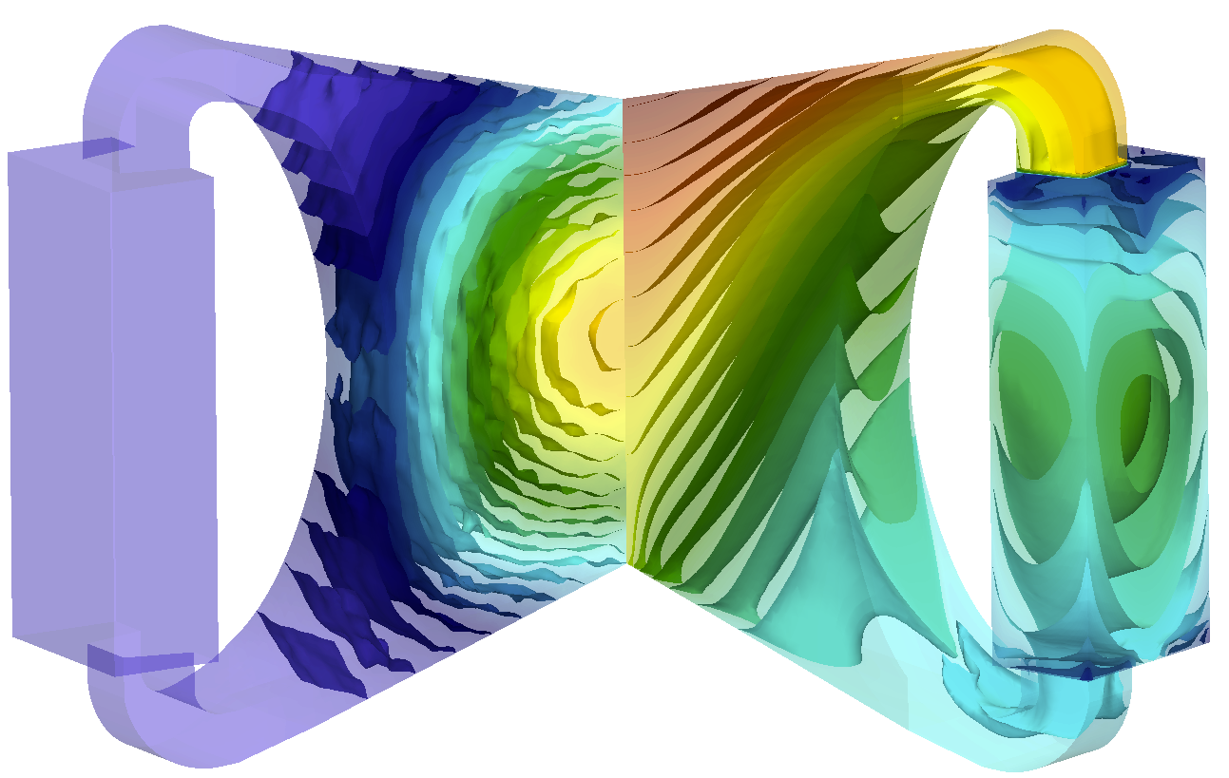
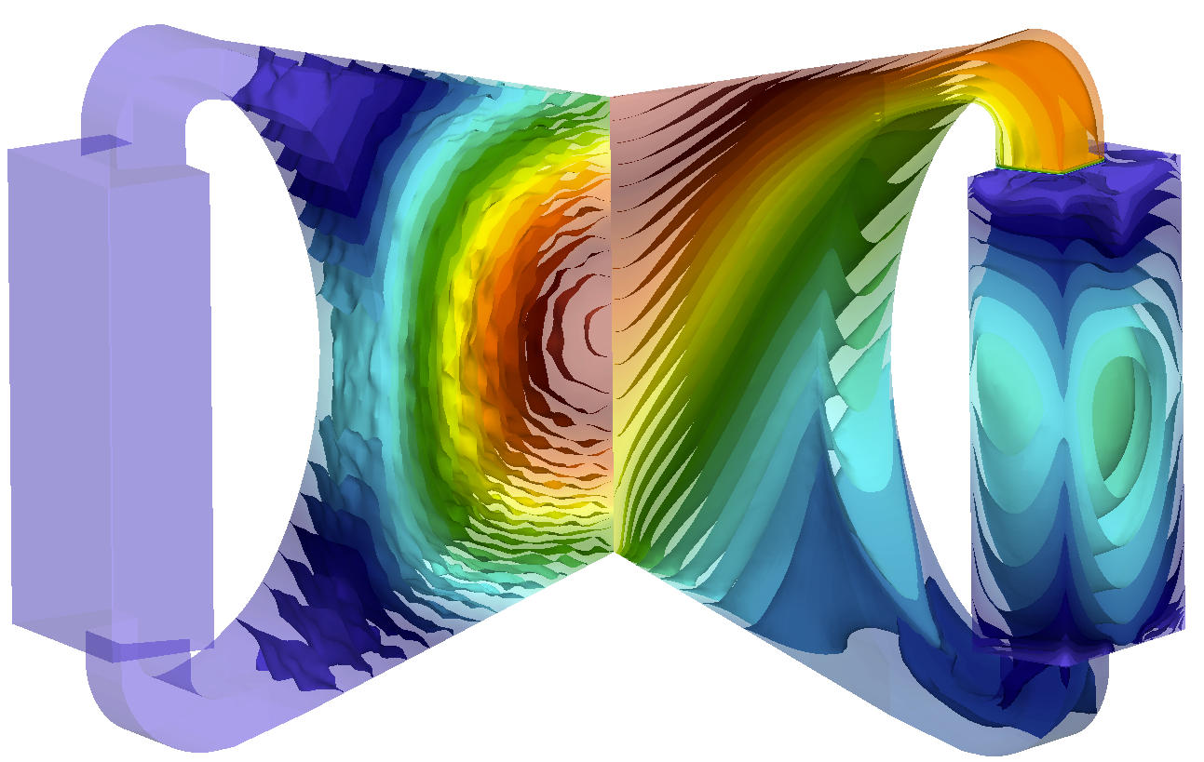
Application au couplage - MSFR - Etude de transitoires du MSFR
suivi de charge - de 33% en 60 secondes
transitoire normal de pilotage du réacteur
❗️
2→3 GW
contre réaction
augmentation de puissance
kp−1 [pcm]
Puissance [GW]
Tmoy combustible [K]
refroidissement
3→2 GW
Temps [s]
Temps [s]
Temps [s]
Température
combustible
[K]
Puissance
[GW/m³]
1
1110
0
890
t=0 s
t=100 s
2→3 GW
2→3 GW

Slide 37
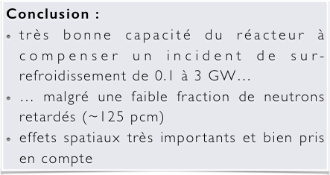
Application au couplage - MSFR - Etude de transitoires du MSFR
incident de sur-refroidissement : de 0.1 à 3 GW
température du sel intermédiaire instantanément modifiée
Puissance
[GW/m³]
Température
combustible
[K]
0
1
1100
-10
-20
refroidissement
ΔTmoy [K]
-30
-40
0
890
0.01
0.1
1
10
100
❗️temps en log❗️
Temps [s]
0
5
stabilisation de la puissance neutronique sur la puissance extraite
contre-réaction
4
-50
puissance extraite
kp−1 [pcm]
βeff
3
Puissance [GW]
délai lié au transport
2
0.1 à 3 GW
-100
augmentation de puissance
1
-150
0
puissance produite
0.01
0.1
1
10
100
0.01
0.1
1
10
100
Temps [s]
Temps [s]
βeff
3 GW
❗️temps en log❗️

Slide 38
Application au couplage - MSFR - Etude de transitoires du MSFR
incident de sur-refroidissement - étude paramétrique
100 MW
kp−1 [pcm]
Puissance [GW]
Tmoy [K]
10 MW
1 kW
Temps [s]
Temps [s]
Temps [s]
100 MW
10 MW
1 kW
kp−1 [pcm]
Puissance [GW]
Tmoy [K]
Temps [s]
Temps [s]
Temps [s]

Slide 39
Application au couplage - MSFR - Etude de transitoires du MSFR
incident d’insertion de réactivité de 1000 pcm en 1s
Puissance
[GW/m³]
T
[K]
0
4
1420
-25
insertion de reactivité
-50
circulation du sel
kp−1 [pcm]
-75
βeff
-100
contre-réaction
-125
-150
0
890
0.001
0.01
0.1
1
10
100
❗️temps en log❗️
Temps [s]
15
15
12
12
9
augmentation de puissance
9
Puissance [GW]
ΔTmoy [K]
6
6
compétition entre le taux d’insertion de réactivité et les contre réactions
augmentation
3
nouvelle température d’équilibre = nouvelle puissance extraite
3
3 GW
0
0
0.001
0.01
0.1
1
10
100
0.001
0.01
0.1
1
10
100
Temps [s]
Temps [s]

Slide 40
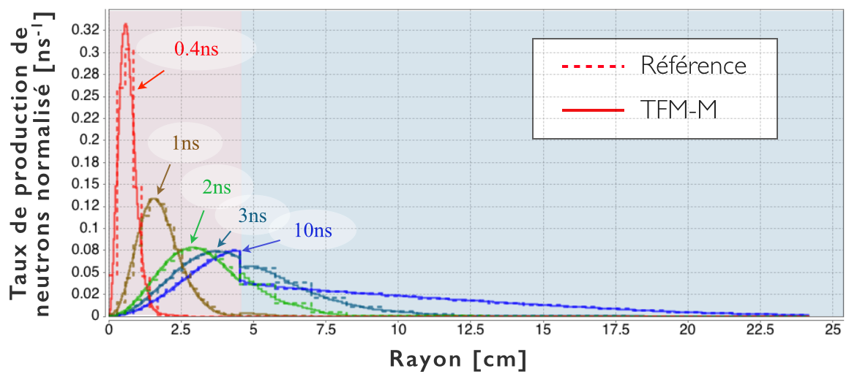
Conclusions
Caractérisation de la réponse d’un réacteur
Réponse globale - approche par gerbe :
reproduction d’une gerbe prompte issue de neutrons retardés
solution de référence couplée avec la thermohydraulique incluant l’effet du transport des précurseurs
accés à la fraction effective de neutrons retardés βeff
Etude du réacteur MSFR
incidents d’insertion de réctivité pas de situation surcritique prompte en dessous d’une insertion de réactvité de 5000 pcm en 1s
incidents de sur-refroidissement identification d’un risque d’incident à basse puissance (démarrage)
suivi de charge pilotage du réacteur par la puissance uniquement
temps de calcul raisonnable ~ jour sur un ordinateur de bureau
cas test homogène
Réponse locale - Transient Fission Matrix (TFM) :
caractérisation de la réponse spatiale & temporelle
différents modèles temporels suivant le type d’étude
des phénomènes de la nano-seconde à la minute
technique d’interpolation précise
couplage à la T&H à travers OpenFOAM
"esprit" Monte Carlo
benchmark numérique dédié au couplage sur les réacteurs à combustible liquide
Flattop et Jezebel : βeff & Λeff
propagation de gerbe prompte
Puissance [GW/K]
Température [K]
1
1100
Expérience Flattop
(dynamique)
0
sur-refroidissement
0.1 ➙3GW
890

Slide 41
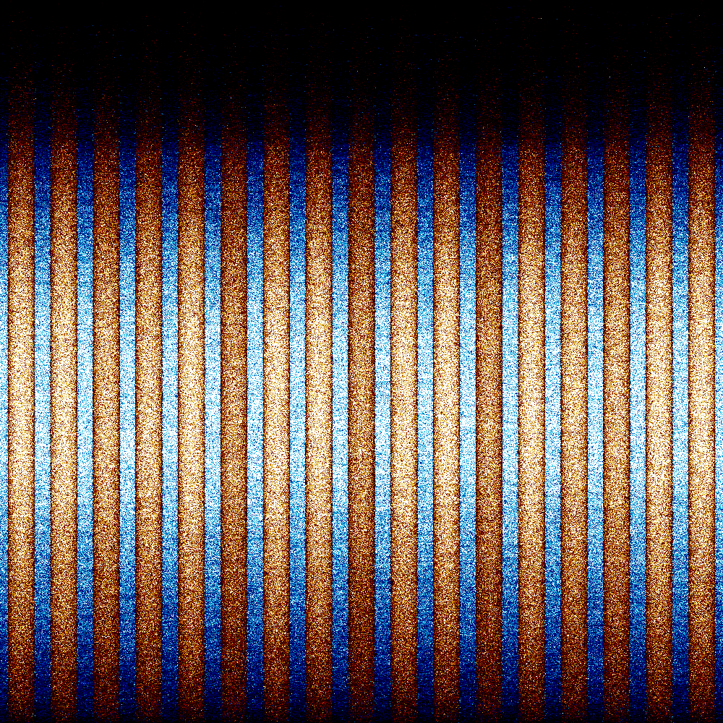
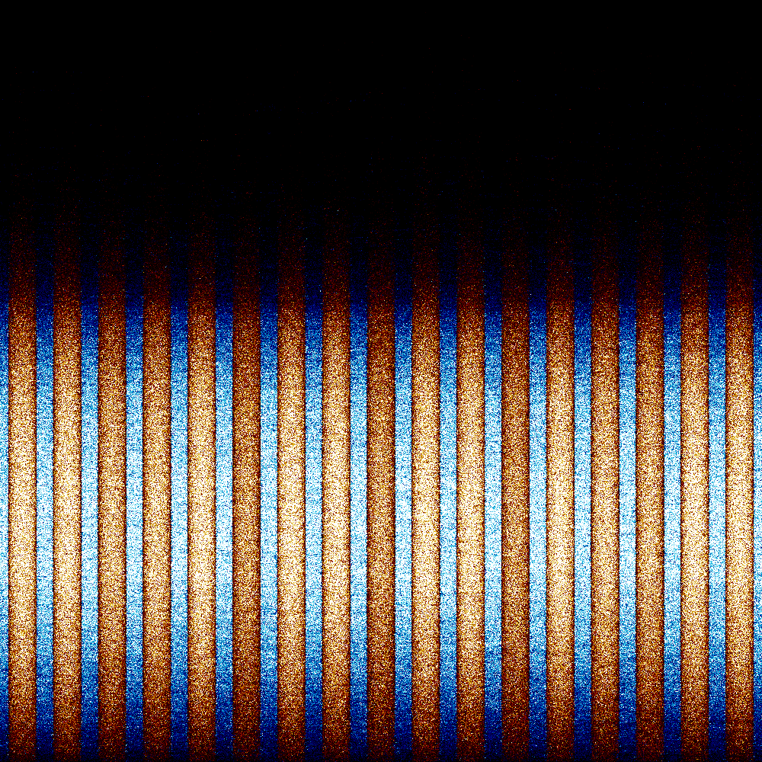
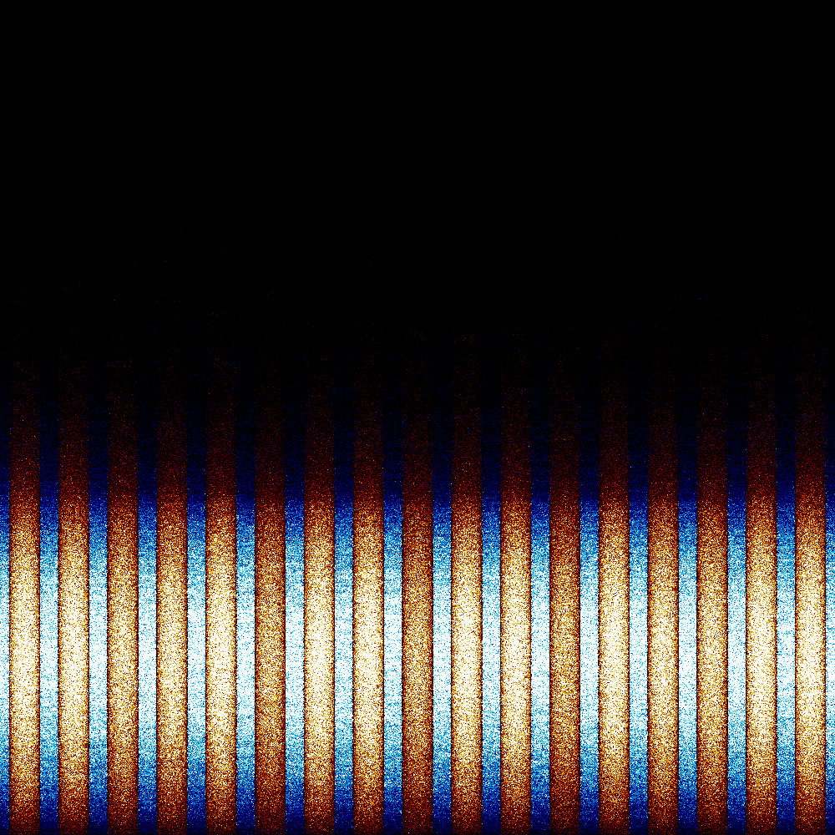
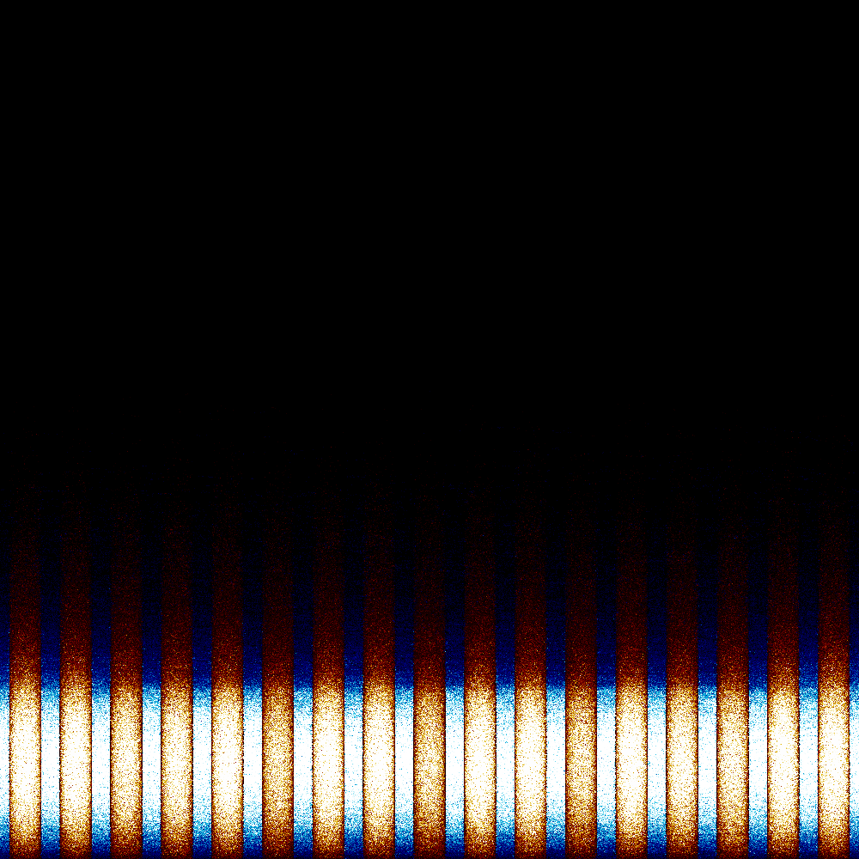
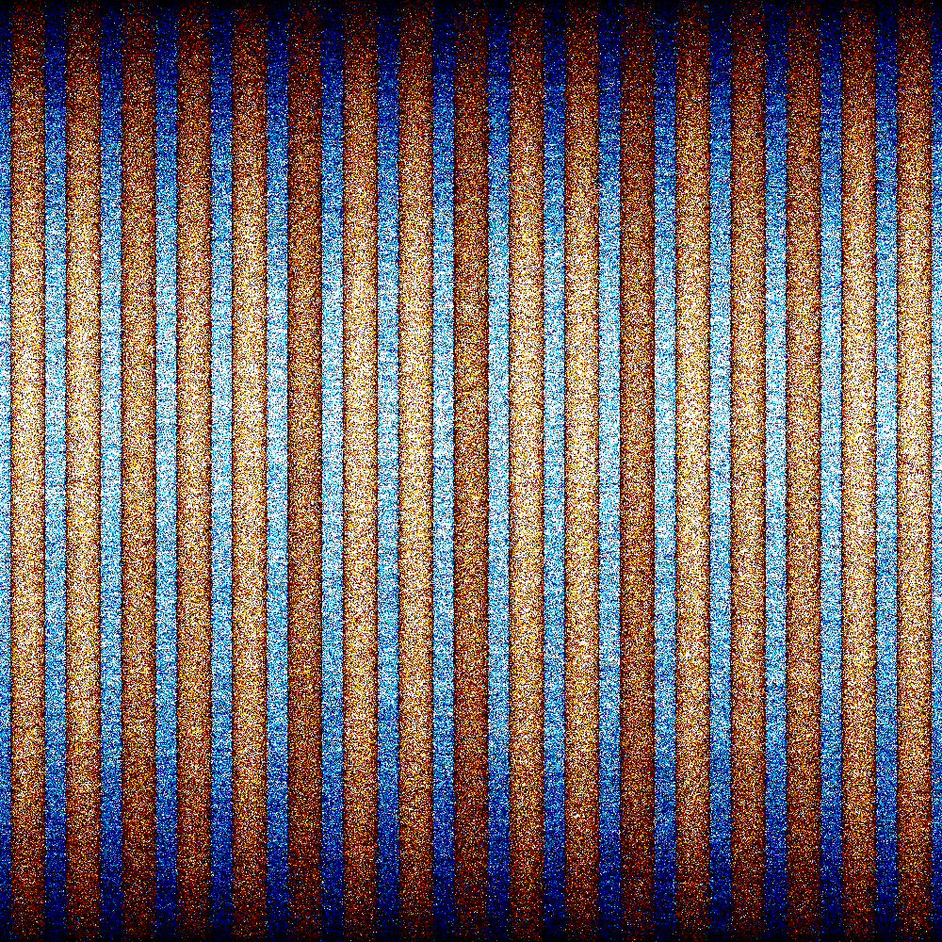
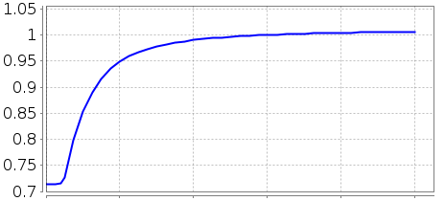
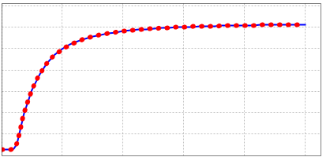
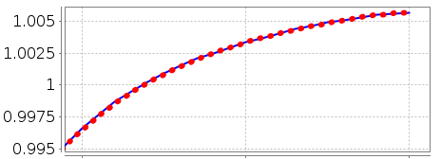
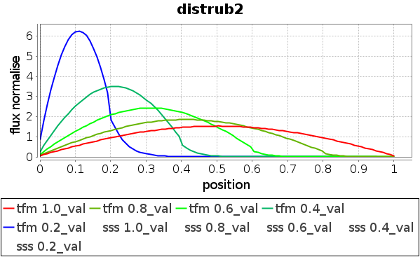
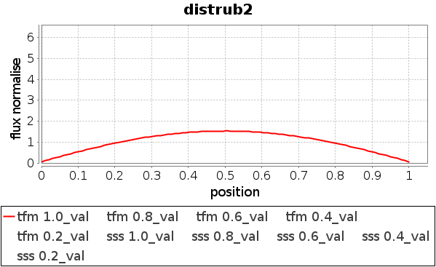
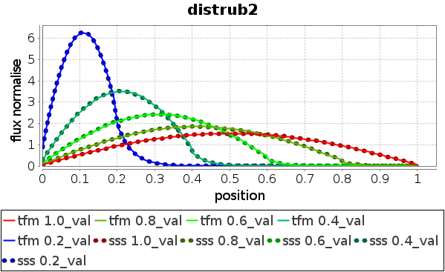
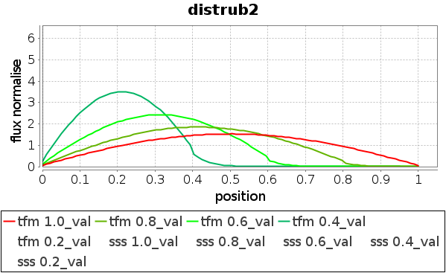
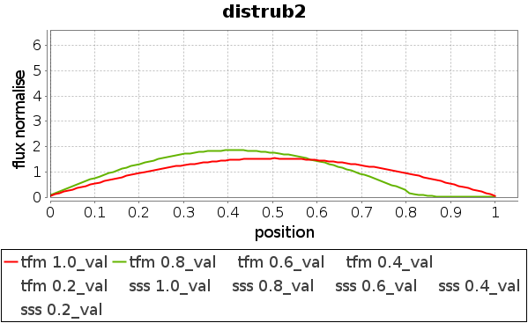
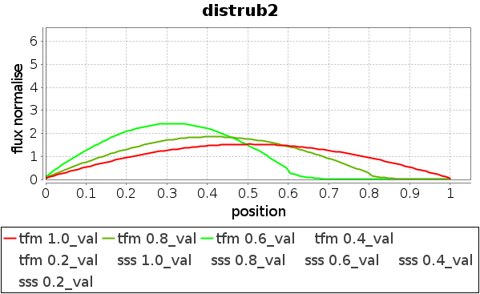
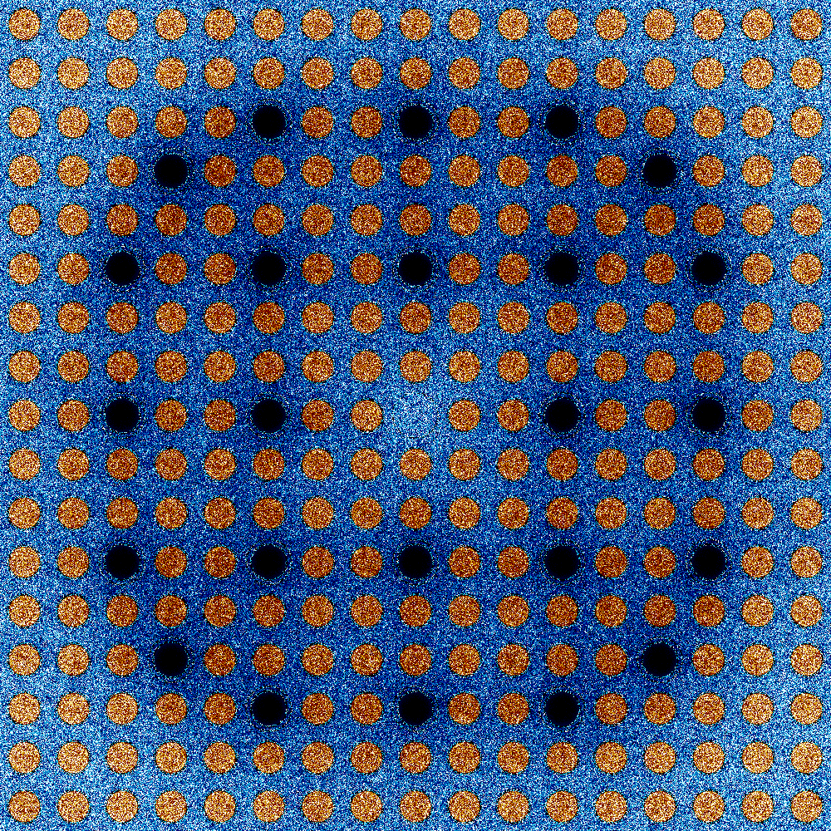
Perspectives
Des perspectives variées
développement d’un code système du MSFR dans son ensemble - depuis les neutrons jusqu’aux électrons - thèse de Delphine Gérardin (2015-2018) dans le cadre du projet européen SAMOFAR et du programme NEEDS
étude du sel combustible en tant que caloporteur (transferts thermiques / thermohydraulique / thermomécanique), étape fondamentale dans l’étude des échangeurs de chaleur et du réservoir de vidange du MSFR - thèse de Mauricio Tano Retamales (2015-2018) / SAMOFAR
idée(s) d’amélioration : par exemple les modèles d’interpolation des matrices de fission - sensibilité aux volumes traversés ?
TFM est générique : application de la méthode à d’autres types de réacteurs
Merci pour votre attention !
étude préliminaire sur un cas REP : insertion de barres d’absorbant dans un assemblage infini (benchmark minicore)
Serpent
TFM
calcul direct Serpent
calcul des matrices
TFM
100%
k
flux - vue de dessus sans barres
80%
50%
75%
100%
60%
0%
20%
40%
60%
80%
100%
40%
Taux d’extraction de la barre
20%
Interpolation TFM :
matrices calculées uniquement avec les barres sorties ou insérées
calculs préliminaires très prometteurs !
flux - vue de dessus avec barres
flux - vue de face
flux normalisé

